Slide 1
Урок родного русского языка в 3 классе.

Slide 2
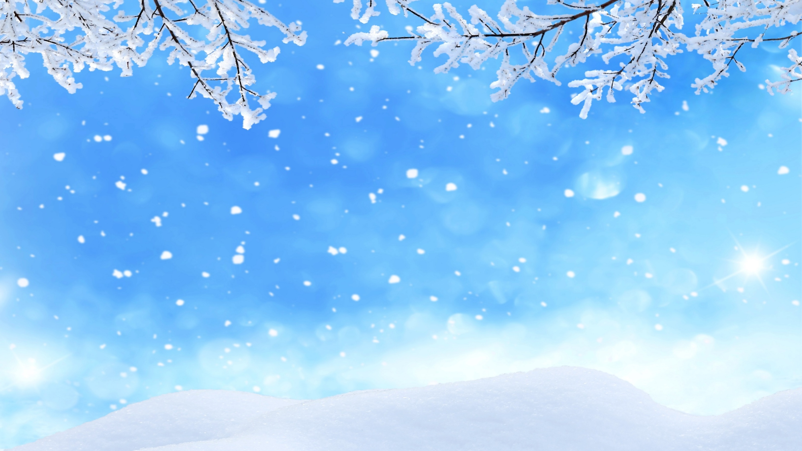
нележок перенова иней «крупа»

Slide 3
Ноябрь - ворота зимы. Под холодным ветром ёжатся кусты, зябнут оголившие деревья. В лесу сыро и неуютно.... Дождь вдруг сменяется снегопадом. Побелела земля, но ненадолго. Первый снежок полежал, полежал и растаял.

Slide 4
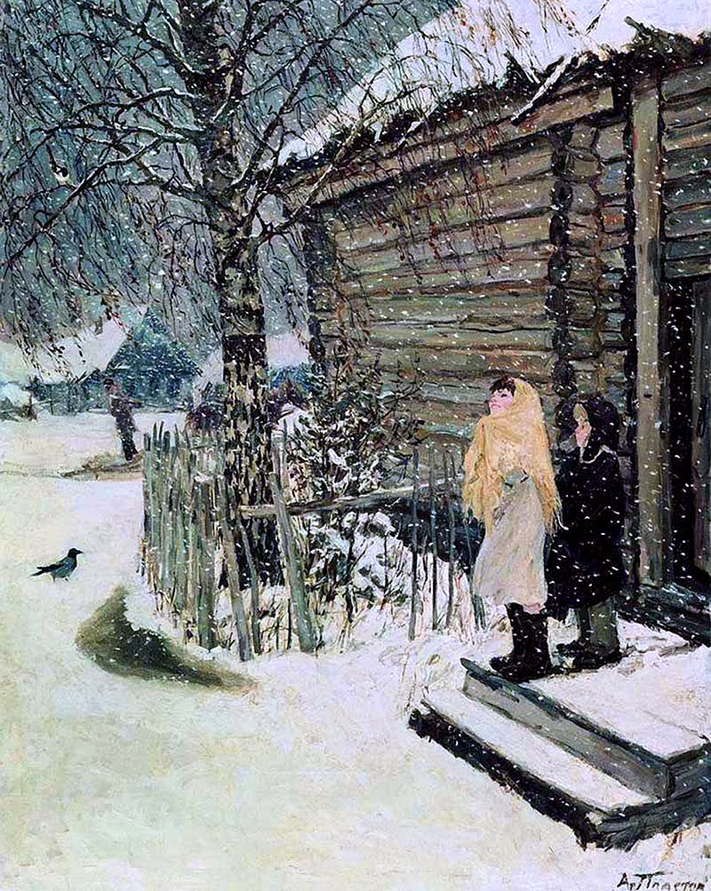
«Первый снег» Аркадий Александрович Пластов

Slide 5
Таня посмотрела в окно. Небо было полно снежинок. Снежинки летали, кружились, падали. Они ложились на деревенские крыши, чёрствую грязь на дороге, замёрзшие лужицы, голые ветки деревьев.

Slide 6
Окно, небо, снежинки, крыши, грязь, лужицы, ветки.

Slide 7
Таня вышла во двор и стала разглядывать снежинки. В воздухе они похожи на пух. А поближе – звёздочки. Все разные. У одной лучики широкие, а у другой – как острые стрелки.

Slide 8
Двор, снежинки, пух, звёздочки, разные, лучики.

Slide 9
После обеда Таня не узнала свою деревню. Вся она стала белая. Крыши белые, дорога белая, огороды белые. Выглянуло солнышко. Снег заблестел, заискрился. Зима пришла.

Slide 10
Деревня крыши белые дорога огороды солнышко снег зима

Slide 11
Таня посмотрела в окно. Небо было полно снежинок. Снежинки летали, кружились, падали. Они ложились на деревенские крыши, чёрствую грязь на дороге, замёрзшие лужицы, голые ветки деревьев.

Slide 12
Таня вышла во двор и стала разглядывать снежинки. В воздухе они похожи на пух. А поближе – звёздочки. Все разные. У одной лучики широкие, а у другой – как острые стрелки.

Slide 13
После обеда Таня не узнала свою деревню. Вся она стала белая. Крыши белые, дорога белая, огороды белые. Выглянуло солнышко. Снег заблестел, заискрился. Зима пришла.

Slide 14
Окно, небо, снежинки, крыши, грязь, лужицы, ветки.

Slide 15
Двор, снежинки, пух, звёздочки, разные, лучики.

Slide 16
Деревня крыши белые дорога огороды солнышко снег зима

